Slide 1
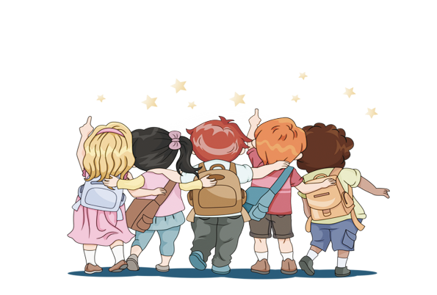
Chào mừng các em đến với tiết học
Đạo đức 2

Slide 2

Em hãy viết vào vở Ghi đầu bài

Slide 3
Yêu cầu cần đạt
Nêu được một số biểu hiện của sự yêu quý bạn bè.
Thực hiện được hành động và lời nói thể hiện sự yêu quý bạn bè.
Sẵn sàng tham gia hoạt động phù hợp với lứa tuổi giúp đỡ các bạn khó khăn.

Slide 4
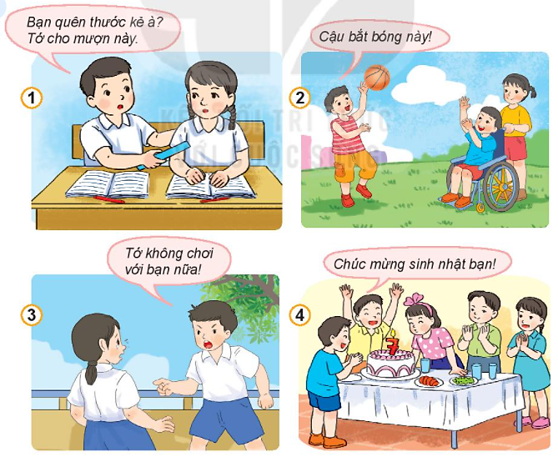
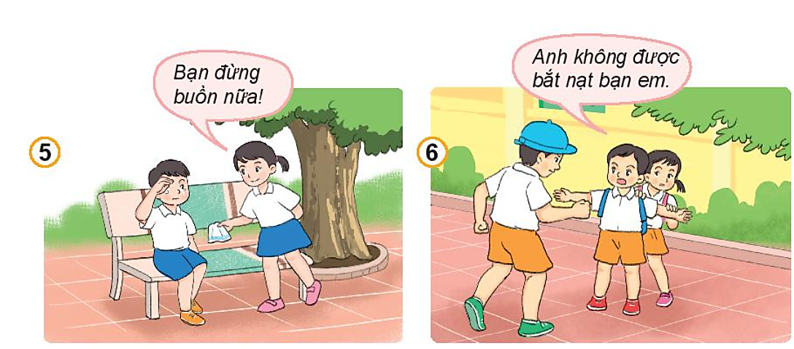
1
Em đồng tình hoặc không đồng tình với việc làm nào? Vì sao?
Em hãy quan sát kĩ từng bức tranh và chia sẻ với người thân: Em đồng tình với hành động nào, không đồng tình với hành động nào trong các bức tranh bên. Vì sao?

Slide 5


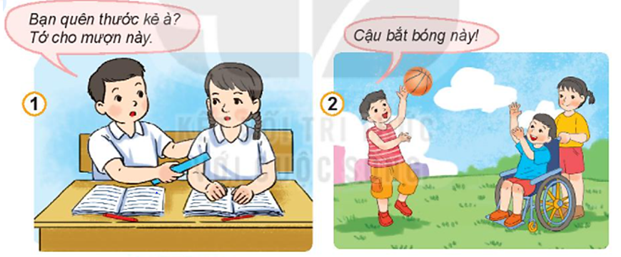
1
Em đồng tình hoặc không đồng tình với việc làm nào? Vì sao?
Cho bạn mượn thước kẻ.
Chơi bóng với bạn bị khuyết tật để bạn vui, không còn mặc cảm.

Slide 6
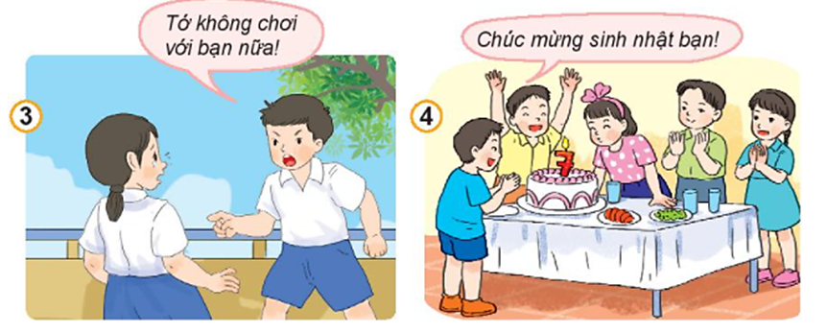

1
Em đồng tình hoặc không đồng tình với việc làm nào? Vì sao?
Cãi vã, không chơi với bạn.
Chúc mừng sinh nhật bạn.

Slide 7

1
Em đồng tình hoặc không đồng tình với việc làm nào? Vì sao?
An ủi, động viên bạn.
Bạn nam bảo vệ, bênh vực khi bạn bị bắt nạt.

Slide 8

Hành động: cho bạn mượn thước kẻ, chơi bóng với bạn bị khuyết tật, tham dự chúc mừng sinh nhật bạn, an ủi, động viên bạn là những việc làm thể hiện sự yêu quý bạn bè.
Hành động: bắt nạt, to tiếng, cãi vã với bạn là không nên.
? Em có lời khuyên gì dành cho bạn nam trong bức tranh 3 và anh trai trong bức tranh 6?
- Bạn bè cần yêu thương, giúp đỡ không nên cãi vã, bắt nạt khiến bạn buồn. Anh trai cần làm gương cho các em học tập.

Slide 9
Giúp đỡ khi bạn gặp khó khăn
Hỏi thăm khi bạn ốm, bạn có chuyện buồn
Rủ bạn cùng học cùng chơi
Giảng bài cho bạn khi bạn chưa hiểu
Trung thực với bạn
Chúc mừng bạn khi ban có niềm vui
Em hãy kể thêm những việc làm thể hiện sự yêu quý bạn bè.

Slide 10
2
Em sẽ làm gì trong các tình huống sau?
Em hãy đọc các tình huống và chia sẻ với người thân: Em sẽ làm gì trong các tình huống sau?

Slide 11
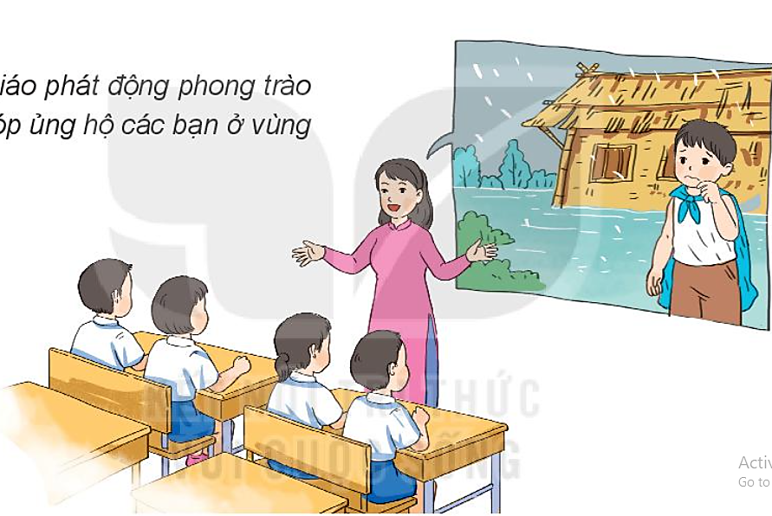
2
Em sẽ làm gì trong các tình huống sau?
1. Cô giáo phát động phong trào quyên góp ủng hộ vùng lũ lụt.

Slide 12
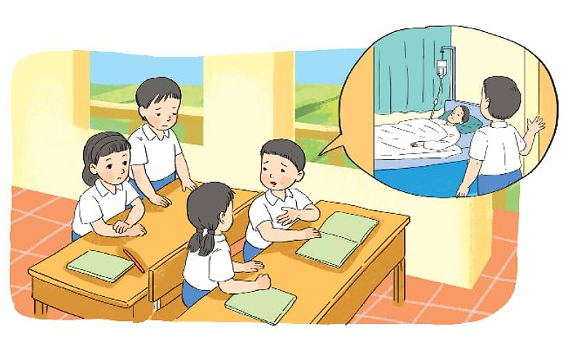
2
Em sẽ làm gì trong các tình huống sau?
2. Một bạn lớp em có hoàn cảnh khó khăn, bố bạn bị ốm nặng.

Slide 13
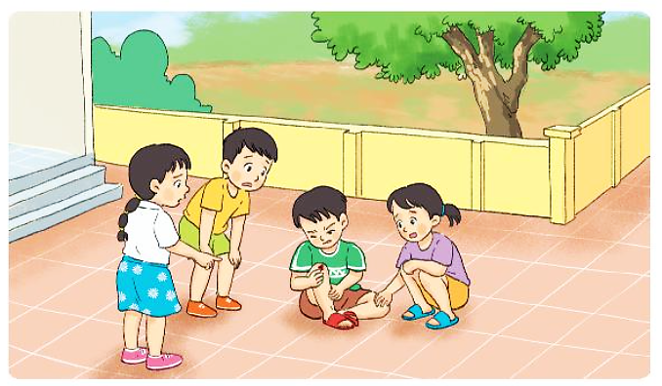
2
Em sẽ làm gì trong các tình huống sau?
3. Các bạn nhóm em chơi đuổi bắt ở sân nhà. Một bạn bị ngã rất đau.

Slide 14
1. Cô giáo phát động phong trào quyên góp ủng hộ vùng lũ lụt.
Ở tình huống này, em có thể:
Quyên góp, ủng hộ quần áo, sách vở,…
Viết thư động viên, thăm hỏi, vẽ tranh,…

Slide 15
2. Một bạn lớp em có hoàn cảnh khó khăn, bố bạn bị ốm nặng.
Ở tình huống này, em có thể:
Động viên, thăm hỏi về tình hình của bạn, chia sẻ, giúp đỡ bạn học tập,…
Ủng hộ bạn 1 số đồ dùng học tập,…

Slide 16
3. Các bạn nhóm em chơi đuổi bắt ở sân nhà. Một bạn bị ngã rất đau.
Ở tình huống này, em có thể:
Đỡ bạn đứng dậy ngồi lên ghế, giúp bạn vệ sinh, băng lại vết thương,…
Nhờ sự giúp đỡ từ người lớn,…

Slide 17
3
Thực hành đóng vai trong các tình huống sau:
1. Nói lời chúc mừng khi bạn có niềm vui.
2. Hỏi thăm khi bạn có chuyện buồn.
Em hãy thực hành đóng vai với người thân hoặc bạn bè. Em lưu ý về nét mặt, cử chỉ thân thiện khi chúc mừng, hỏi thăm cần sự chân thành.

Slide 18

Vận dụng, trải nghiệm:
Em hãy tìm hiểu về một bạn có hoàn cảnh khó khăn trong lớp hoặc trong trường và lập kế hoạch giúp đỡ bạn. Em hãy chia sẻ kế hoạch đó với thầy cô, người thân, bạn bè.
Các em đọc thông điệp bài học và cùng ghi nhớ:

Slide 19























THÂN ÁI, CHÀO CÁC CON

